Slide 1
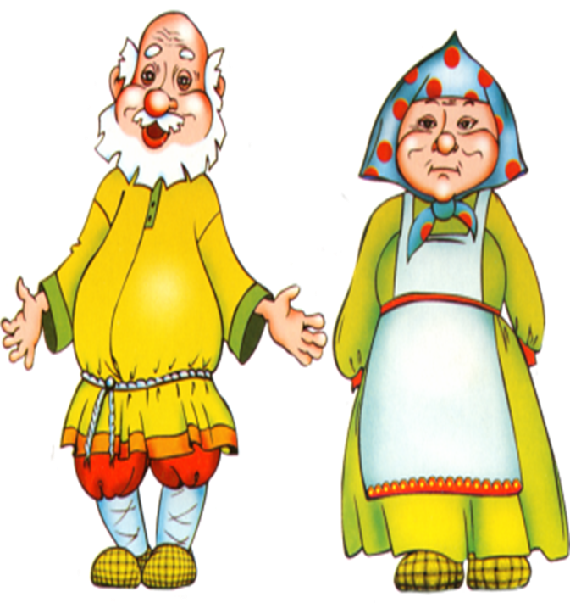
В гостях у бабушки и дедушки 2 часть

Slide 2
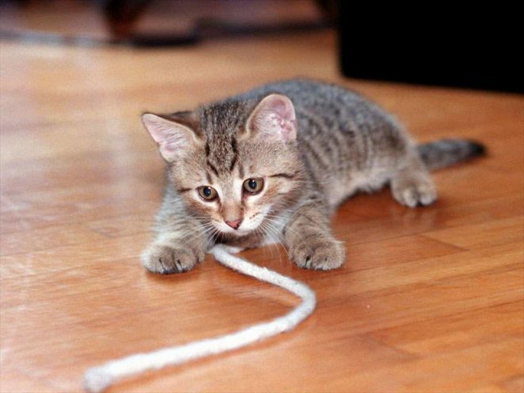
БАБУШКА ШИЛА, А БАРСИК С КАТУШКОЙ БЕГАЛ, КАК БУДТО С ЖИВОЮ ЗВЕРЮШКОЙ (кончик языка зацепляем за нижние губы и двигаем язык вперёд-назад).

Slide 3
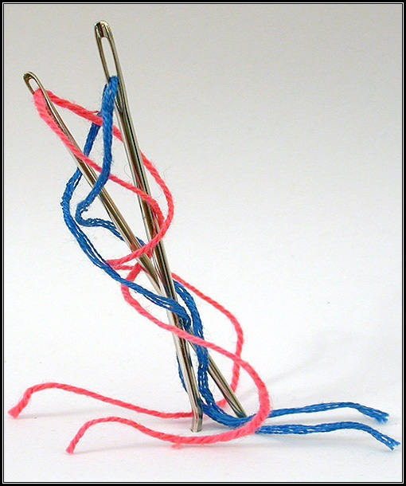
БАБУШКЕ НАШЕЙ ВСЕГДА ПОМОГАЕМ: НИТКИ В ИГОЛКИ МЫ ЕЙ ПРОДЕВАЕМ (узкий язык вытянут вперёд).

Slide 4
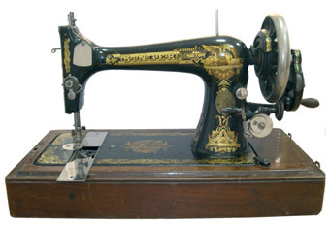
БАБУШКА ШВЫ НА МАШИНКЕ СТРОЧИЛА (узкий язык двигается вперёд-назад) И НА ЗИГЗАГ ЕЁ ПЕРЕКЛЮЧИЛА (узкий язык двигается влево-вправо).

Slide 5
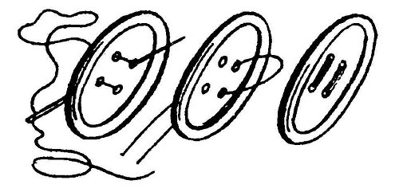
ПЕТЛИ ИГОЛКОЙ ОНА ОБМЕТАЛА (кончик языка описывает круг за губами), ПУГОВКИ КРУГЛЫЕ ПОПРИШИВАЛА (кончик языка упирается то в одну, то в другую щёку, а палец пытается втолкнуть его в рот).

Slide 6
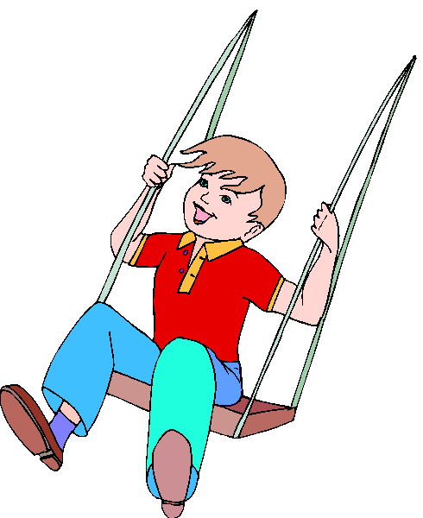
ДЕДУШКА СДЕЛАЛ ДЛЯ ВНУКОВ КАЧЕЛИ (широкий язык ставится попеременно то за верхние, то за нижние зубы), ВСЕ МЫ НА НИХ ПОКАЧАТЬСЯ УСПЕЛИ.

Slide 7
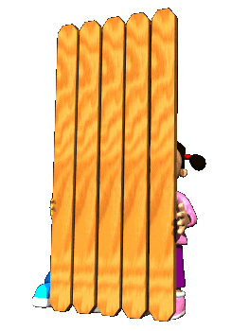
ПОСЛЕ КАЧЕЛЕЙ МЫ В ПРЯТКИ ИГРАЛИ (широкий язык убирается под верхнюю губу), ПРЯТАЛИСЬ НА ЧЕРДАКЕ И В ПОДВАЛЕ (широкий язык - под нижнюю губу).

Slide 8
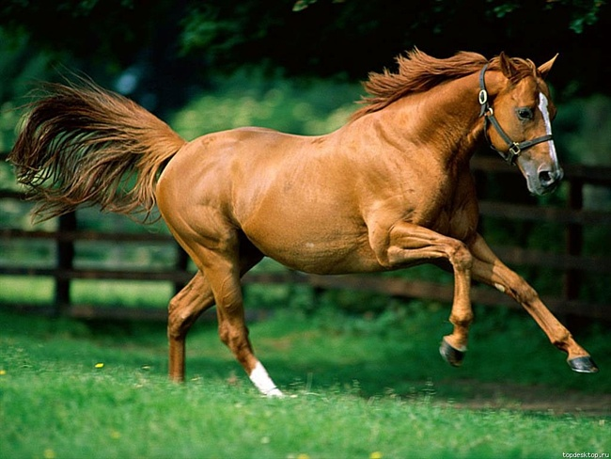
ДЕДУШКА СКАЧЕТ НА ЛОШАДИ ЛОВКО (щёлкаем языком), ЗВОНКИЕ ВЯЗНУТ НА ГЛИНЕ ПОДКОВКИ (цоканье на верхней губе). ВОТ ЗАМЕДЛЯЕТ ЛОШАДКА ШАЖОЧКИ (медленное цоканье с натягиванием подъязычной связки),

Slide 9
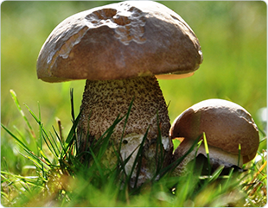
ВОТ НА ОПУШКЕ МЫ ВИДИМ ГРИБОЧКИ (присасываем язык к нёбу и открываем рот).

Slide 10
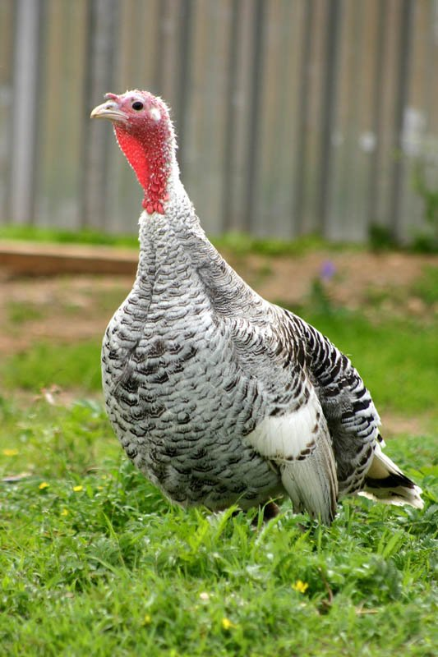
ВОТ ИЗ САРАЯ ИНДЮШКА ПРИШЛА, ВАЖНО СКАЗАЛА: «БЛ-БЛ-БЛ-ЛА» (широкий язык ходит вперёд-назад по верхней губе; упражнение делаем с голосом).
И УШЛА.

Slide 11
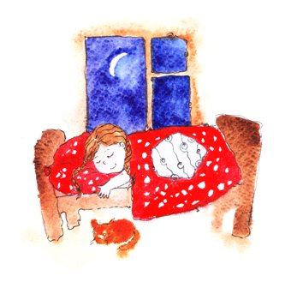
Вот и закончился день, пора спать. Завтра опять мы будем гулять.

Slide 12
МОЛОДЦЫ!

